Slide 1


ỦY BAN NHÂN DÂN PHƯỜNG VIỆT HƯNG
TRƯỜNG MẦM NON VIỆT HƯNG
LĨNH VỰC PHÁT TRIỂN NGÔN NGỮ
HOẠT ĐỘNG LÀM QUEN VĂN HỌC
ĐỀ TÀI: THƠ: “ẾCH CON HỌC BÀI”
ĐỐI TƯỢNG : TRẺ 4-5 TUỔI
GIÁO VIÊN: LỚP MGN B3

Slide 2

Gây hứng thú
Hát: Chú ếch con

Slide 3


Slide 4
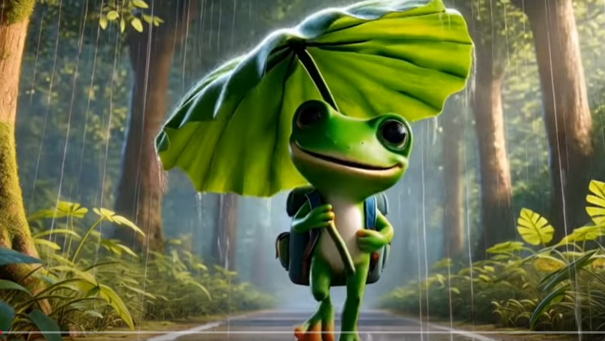
Ếch con đi học trời mưa
Lá sen xanh mát đội vừa trùm tai

Slide 5
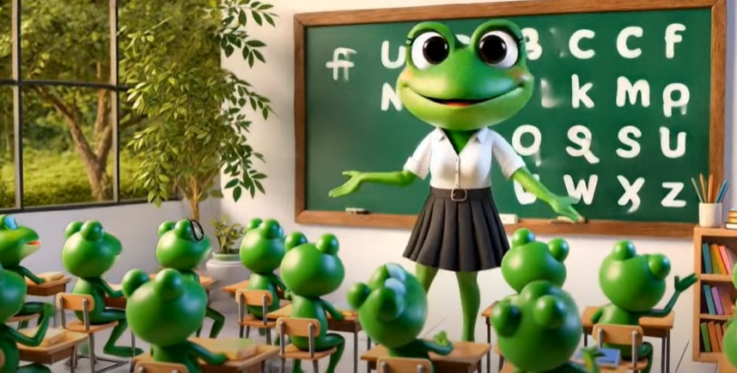
Đến nghe cô Ếch giảng bài
Ốp ốp, nặng ộp vui tai quá chừng

Slide 6
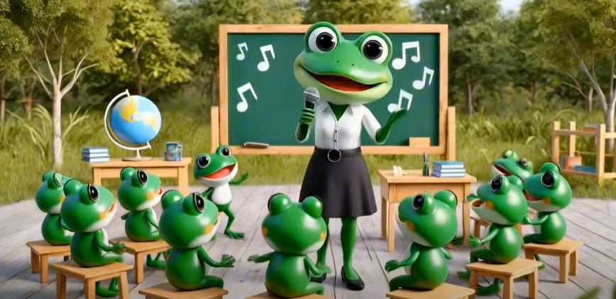
Thế rồi nhạc điệu tưng bừng
Ốp ốp, ộp ộp đón mừng Ếch con

Slide 7
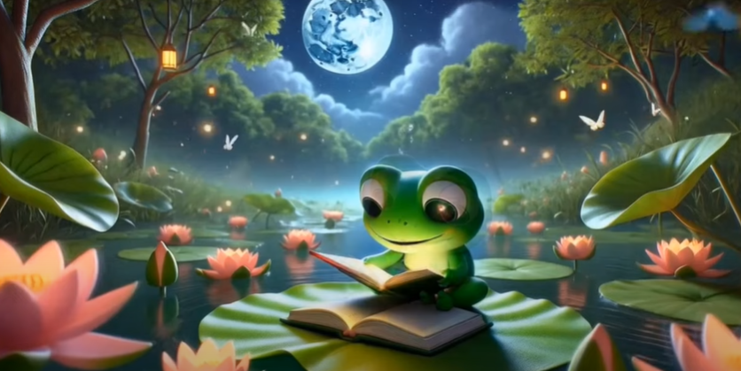
Đêm đêm tiếng ộp kêu giòn
Nghe ra có tiếng Ếch con học bài

Slide 8

THANK YOU

